Slide 1
Правила безопасности зимой
Автор: Полшкова Виктория Валерьяновна,
педагог дополнительного образования
МАОУ ДО ЦРТДиЮ Каменского района Пензенской области

Slide 2



Правила поведения в гололед
Наступай всей подошвой, ноги слегка расслабь в коленях.
Обходи стороной места с наклонной поверхностью.
Смотри под ноги, старайся обходить опасные места. Если ледяную «лужу» обойти невозможно, передвигайся по ней как лыжник, небольшими скользящими шажками.
Держи равновесие, оставив руки свободными. В гололед старайся не носить тяжелые сумки, не держи руки в карманах — это увеличивает вероятность падения.
Надевай нескользящую обувь без каблука, используй ледоступы или специальные нескользящие накладки.
Ходи посередине тротуара, а не под стенами домов. После сильного снегопада не задерживайся на крылечке. Сразу отходи на 5 метров от дома.
Не пытайся пройти возле дома, если видишь ограждение или предупреждающие знаки. Лучше потратить время и обойти опасность.
Обратись в ЖЭК или МЧС, если заметишь на крыше здания огромную снежную шапку, нагромождения снега или льда.

Slide 3
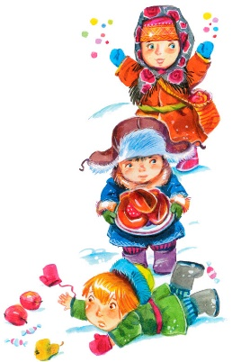
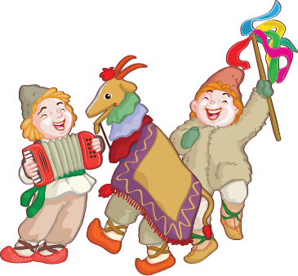
Правила поведения во время отдыха в людных местах
Не оставайся наедине. На массовые гуляния безопаснее идти с друзьями, родственниками. В случае ЧП они могут помочь, известят родителей.
Надевай что-то яркое. Так тебя будет легче найти.
Не занимай места в центре. Самые безопасные локации: по краю площадки, возле стен магазинов, возле проходов. Так можно быстрее и безопаснее покинуть место отдыха.
Не иди против толпы. Если тебе нужно выйти из толпы, двигайся в сторону, прижав согнутые руки к груди. Сначала выйди из потока движущихся людей, а уже потом пробирайся в нужном направлении.
Не поднимай ничего с пола. Если твоя вещь (перчатка, телефон и пр.) выпала из рук, оцени обстановку, прежде чем поднять ее. В толпе может закружиться голова, от чего легко дезориентироваться и даже упасть.
Не паникуй. В случае ЧП, провокации, теракта, аварии, не поддавайся истерике. Спокойно возьми за руки друзей или родственников, пробирайтесь к выходу.

Slide 4


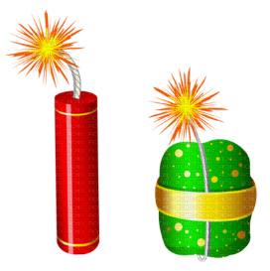
Правила безопасности с пиротехникой
Ознакомься с инструкцией, прежде чем поджигать фейерверк. Не стоит полагаться на собственную догадливость или советы друзей.
Используй пиротехнику по назначению. Не поджигай петарды в помещении, на улице не бросай подожженные петарды в бутылки, коробки.
Правильно выбирай место для запуска фейерверков. Не поджигай фейерверки под деревьями и линиями электропередач, убедись, что рядом нет легковоспламеняющихся предметов.
Проверь, нет ли повреждений. Ни в коем случае нельзя использовать петарды и фейерверки с видимыми дефектами: порванные, подмоченные, с трещинами и другими повреждениями.
Храни пиротехнические изделия в сухом месте, вдали от нагревательных приборов.
Попроси взрослых помочь тебе! Ученикам начальной школы нельзя самостоятельно поджигать любые пиротехнические средства, даже бенгальские огни! Если тебе уже исполнилось 9–10 лет, ты можешь поджечь петарду или фейерверк, но только под присмотром взрослых.

Slide 5

Единый телефон службы спасения

Slide 6
Информационные источники
Колядки
Петарды
Пиротехника
Предупреждающий знак «Осторожно, гололед!»
Предупреждающий знак «Осторожно, скользко!»
Предупреждающий знак «Осторожно, тонкий лед!»
Салют
Снеговик в зеленом шарфике
Снеговик на лыжах
Снеговик с санками
Снеговик в фиолетовой шапочке
Снеговик с собакой
Сугроб
Телефон службы спасения 112
Техника безопасности и правила поведения учащихся во время зимних каникул
На момент создания шаблона все ссылки являются активными
Вы можете использовать данное оформление для создания своих презентаций, но должны указать источники и автора шаблона
Автор шаблона: Полшкова Виктория Валерьяновна, педагог дополнительного образования МАОУ ДО ЦРТДиЮ Каменского района Пензенской области
Сайт http://minus-plus-mus.ucoz.ru/
© Полшкова В.В., 2019

